Slide 1
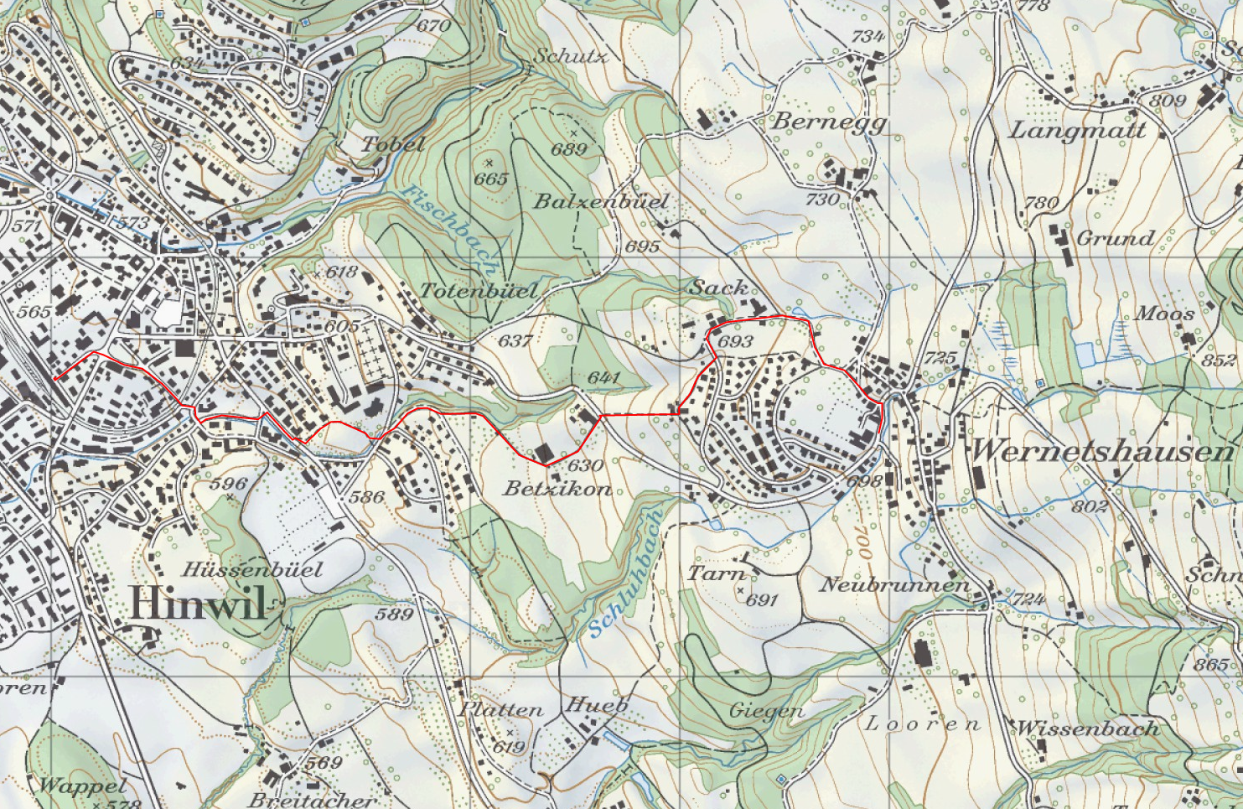
Party (Schützenhaus Wernetshausen)
Bushaltestelle
Bahnhof
Parkplätze
30-40 min Fussweg

